Slide 1
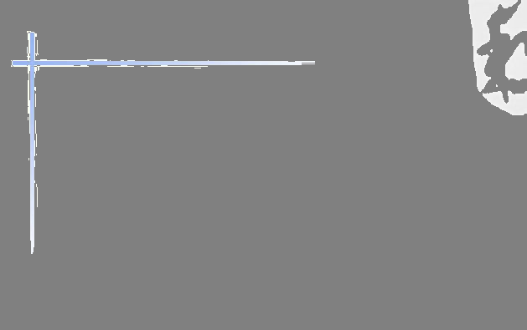
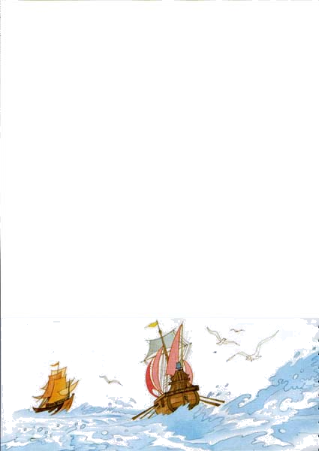
词语过关：
反
反义词是（ ）
文
反义词是（ ）
容易
近义词是（ ）反义词是（ ）

Slide 2
词语过关：
特别 比较 原来 许多
生存 容易 研究 逐渐

Slide 3
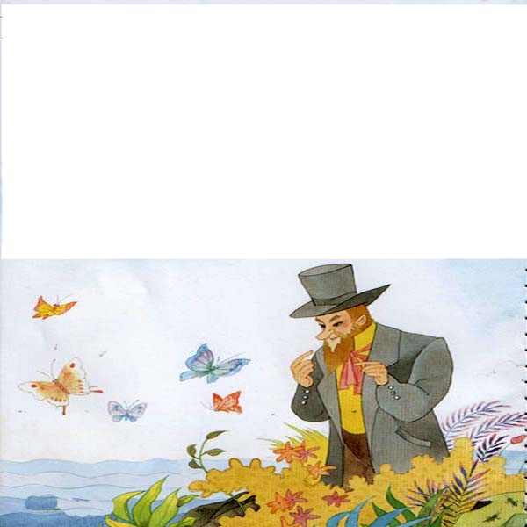
7 有趣的发现

Slide 4
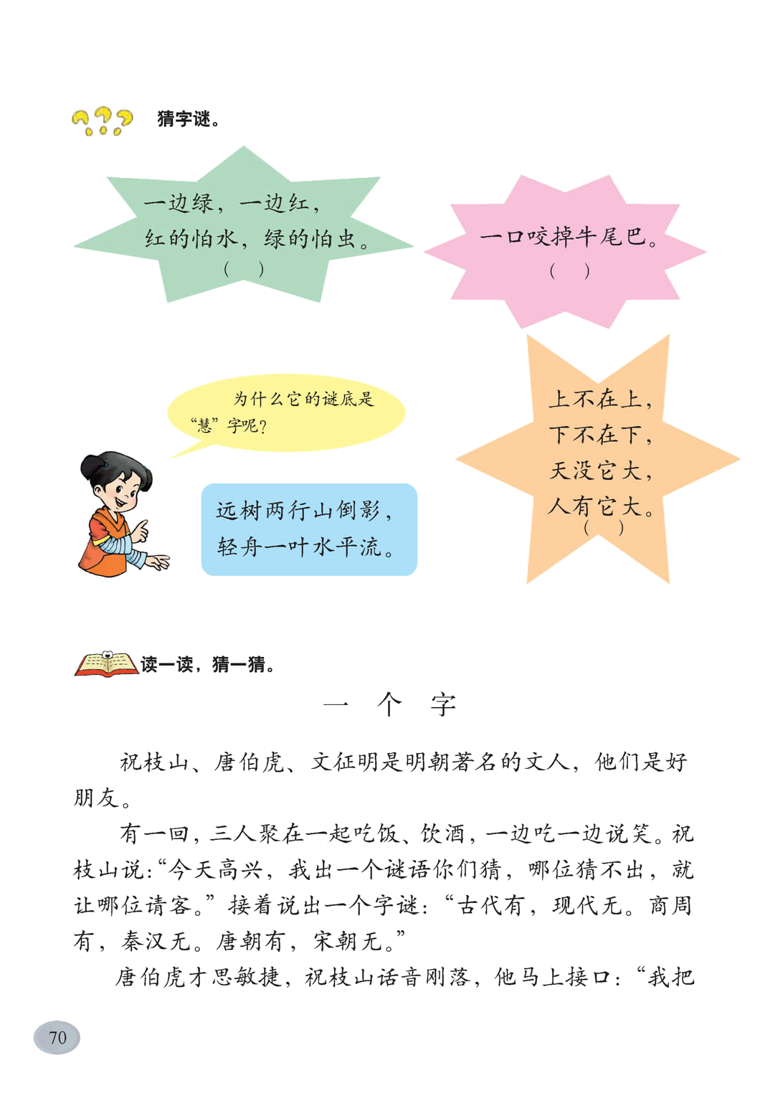
带问题读课文：
这个有趣的发现到底是谁发现的呢？请同学们带着这个问题大声读课文。
这个有趣的发现是达尔文发现的。

Slide 5

认识达尔文：
达尔文是英国的一位杰出的科学家、生物学家。他曾乘船作了历时5 年的环球航行， 对动植物和地质结构等进行了大量的观察和采集。出版了《物种起源》这一划时代的著作，提出了生物进化论学说，“进化论”被列为19世纪自然科学的三大发现之一。

Slide 6
认识达尔文：
一百多年前，英国有位著名的科学家叫达尔文。

Slide 7
你还知道达尔文
的哪些信息呢？
认识达尔文：
达尔文是 。

Slide 8
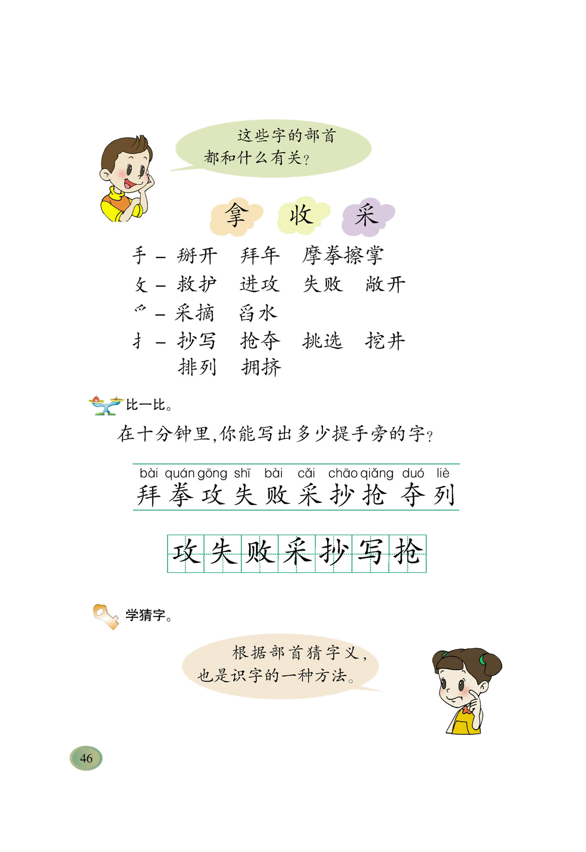
达尔文是在哪儿发现了什么有趣的现象呢？让我们赶快去读读课文的第二自然段吧， 注意读准字音。
达尔文是在海洋中的一个小岛上发现的。
他发现岛上的昆虫要么翅膀特别大，要么就没有翅膀。

Slide 9
读一读：
有一次，达尔文乘船到海洋中的一个小岛上去考察。他看到岛上的昆虫要么翅膀特别大，要么就没有翅膀，感到很奇怪。

Slide 10
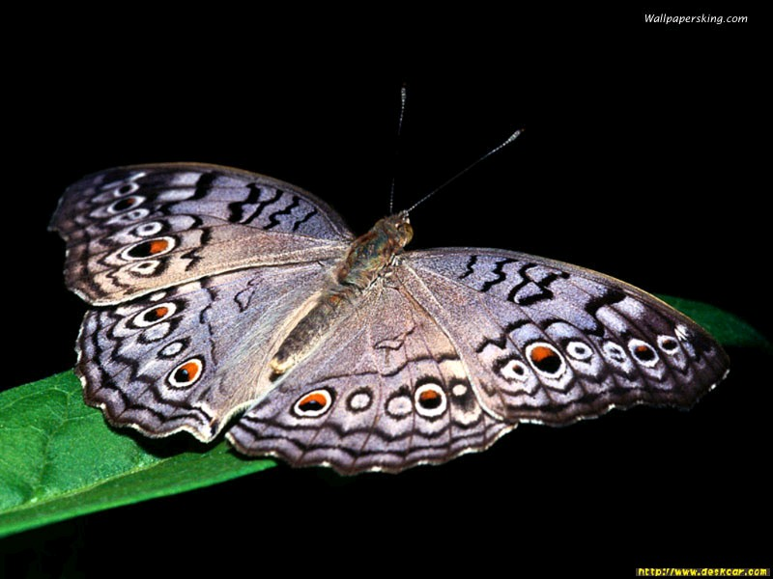
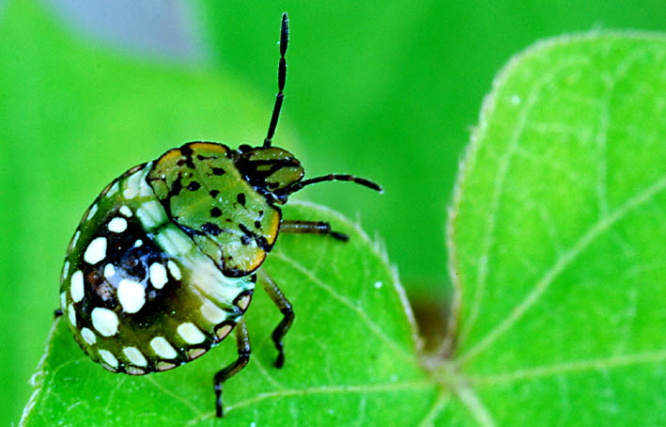
岛上的昆虫：

Slide 11
奇怪什么呢？
读一读：
有一次，达尔文乘船到海洋中的一个小岛上去考察。他看到岛上的昆虫要么翅膀特别大，要么就没有翅膀，感到很奇怪。

Slide 12
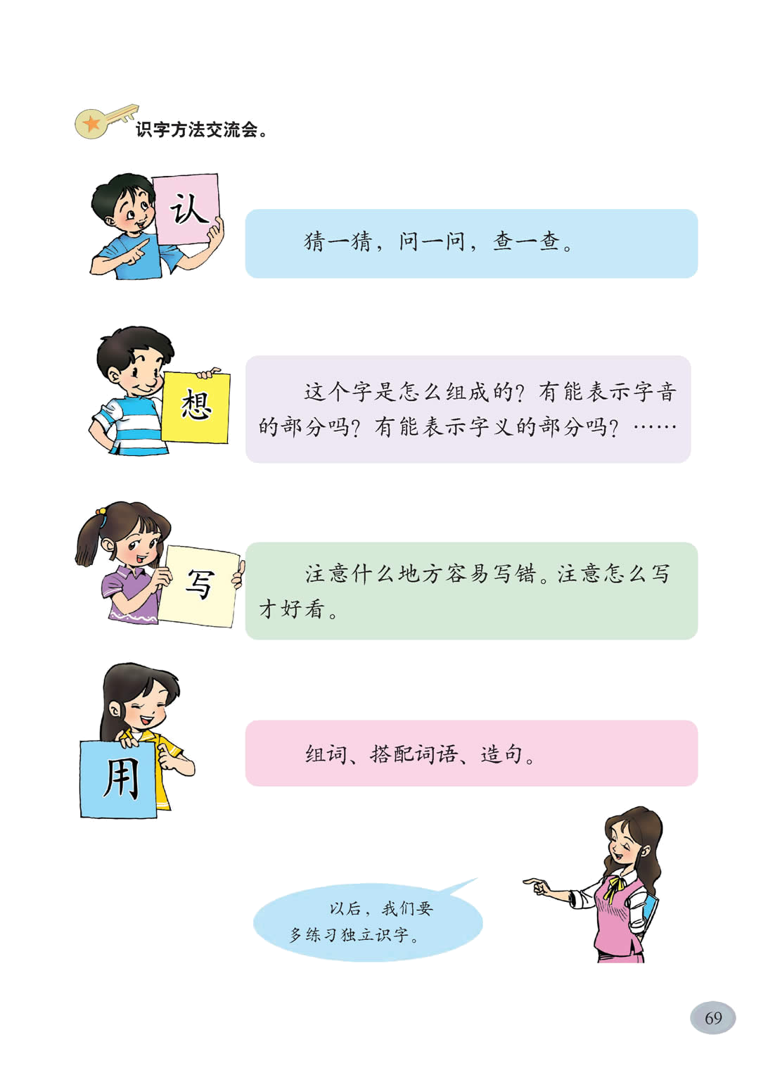
到底为什么岛上只有翅膀特别大的昆虫和没有翅膀的昆虫，却没有小翅膀的昆虫？
默读课文，画出问题的原因，然后读一读。

Slide 13
原来，岛上经常刮大风，那些没有翅膀的昆虫，因为不会飞，就不大可能被风刮到海里淹死。而那些翅膀特别大的昆虫，因为能顶住大风，也生存了下来。可怜的是那些翅膀小的昆虫，能飞起来却顶不住大风，很容易被刮到海里去，便逐渐消失了。

Slide 14
原来，岛上经常刮大风，那些没有翅膀的昆虫，因为不会飞，就不大可能被风刮到海里淹死。而那些翅膀特别大的昆虫，因为能顶住大风，也生存了下来。可怜的是那些翅膀小的昆虫，能飞起来却顶不住大风，很容易被刮到海里去，便逐渐消失了。

Slide 15
请大家仔细阅读第三自然段，看看达尔文是怎样考察的。

Slide 16
达尔文捉来许多昆虫，反复观察比较，终于找到了答案。

Slide 17
达尔文捉来许多昆虫，反复观察比较，终于找到了答案。

Slide 18
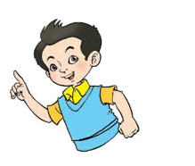
这个有趣的发现指什么？
看到岛上的昆虫要么翅膀特别大，要么没有翅膀。

Slide 19
这个有趣的发现指什么？
看到岛上的昆虫要么翅膀特别大，要么没有翅膀。
原来，岛上经常刮大风，那些没有翅膀的昆虫，因为不会飞，就不大可能被风刮到海里淹死。而那些翅膀特别大的昆虫，因为能顶住大风，也生存了下来。可怜的是那些翅膀小的昆虫，能飞起来却顶不住大风，很容易被刮到海里去，便逐渐消失了。

Slide 20
这个有趣的发现指什么？
看到岛上的昆虫要么翅膀特别大，要么没有翅膀。
捉来许多昆虫，反复观察比较发现：
原来，岛上经常刮大风，那些没有翅膀的昆虫，因为不会飞，就不大可能被风刮到海里淹死。而那些翅膀特别大的昆虫，因为能顶住大风，也生存了下来。可怜的是那些翅膀小的昆虫，能飞起来却顶不住大风，很容易被刮到海里去，便逐渐消失了。

Slide 21
说说你的收获
学了这篇课文，你懂得了一个什么道理呢？
通过对本文的学习，我们知道了只有适应环境的生物才能得以生存，我们要学习达尔文仔细观察的精神。

Slide 22
搜集
下课后请同学们动手搜集科学家的故事，选一个你最喜欢的讲给大家听。

Slide 23

再见

